Slide 1
釣魚遊戲
組員：許嘉倫、戴源、施銘峻、黃聖宇

Slide 2
大意
就是一個，簡單的釣魚遊戲。

Slide 3
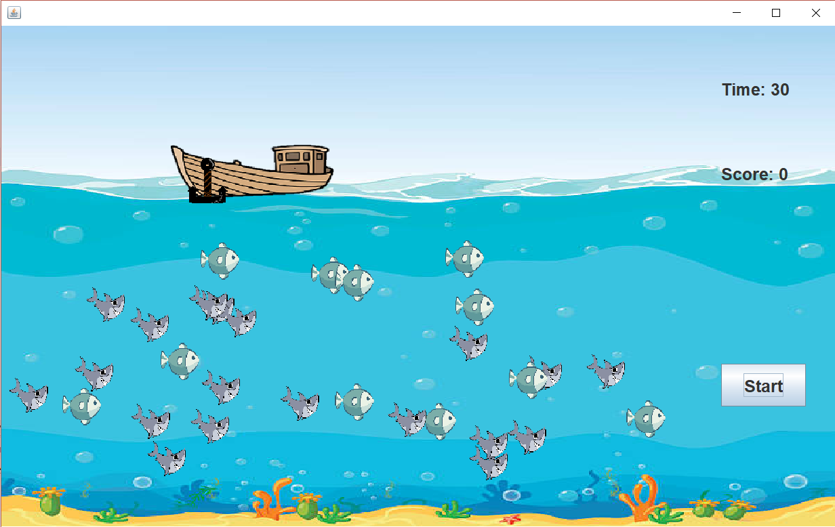
玩法流程-1
開啟遊戲視窗。
可以看到右上角時間為30(s)和分數為零。
以及有一個start 的按鈕。

Slide 4
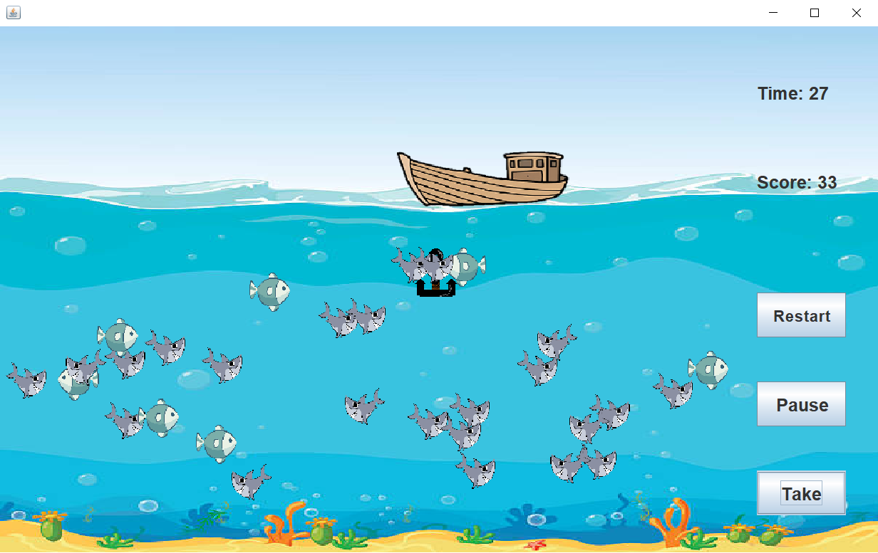
玩法流程-2
按下start鍵之後，
可以看到跳出了restart 及 take的按鈕。
按下restart 鍵可重置遊戲。
按下take 鍵則可以放錨下水抓魚(如圖所示)。

Slide 5
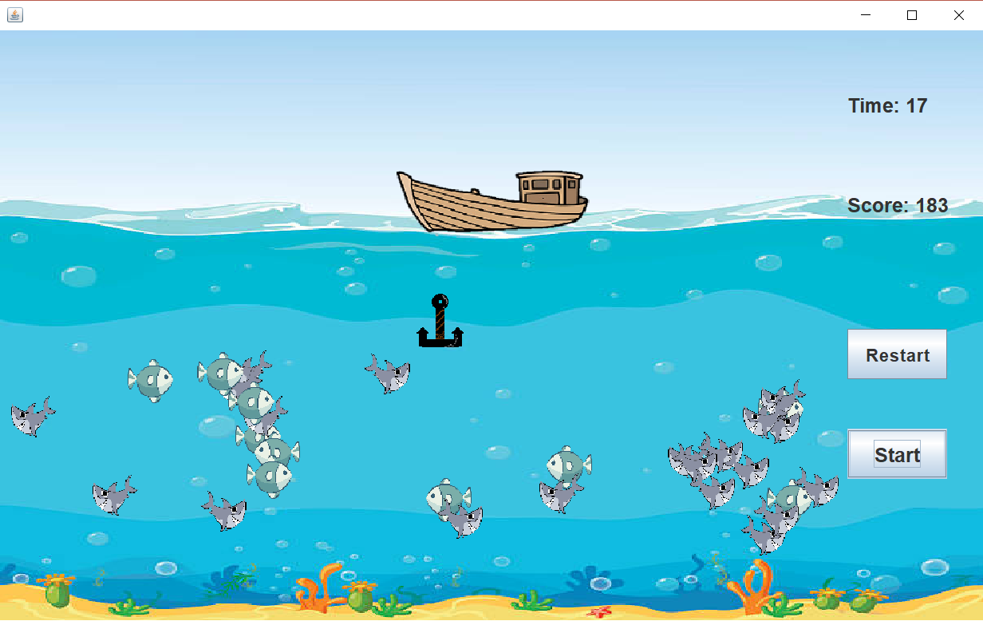
玩法流程-3
按下Pause 鍵則可以將整個遊戲暫停。

Slide 6
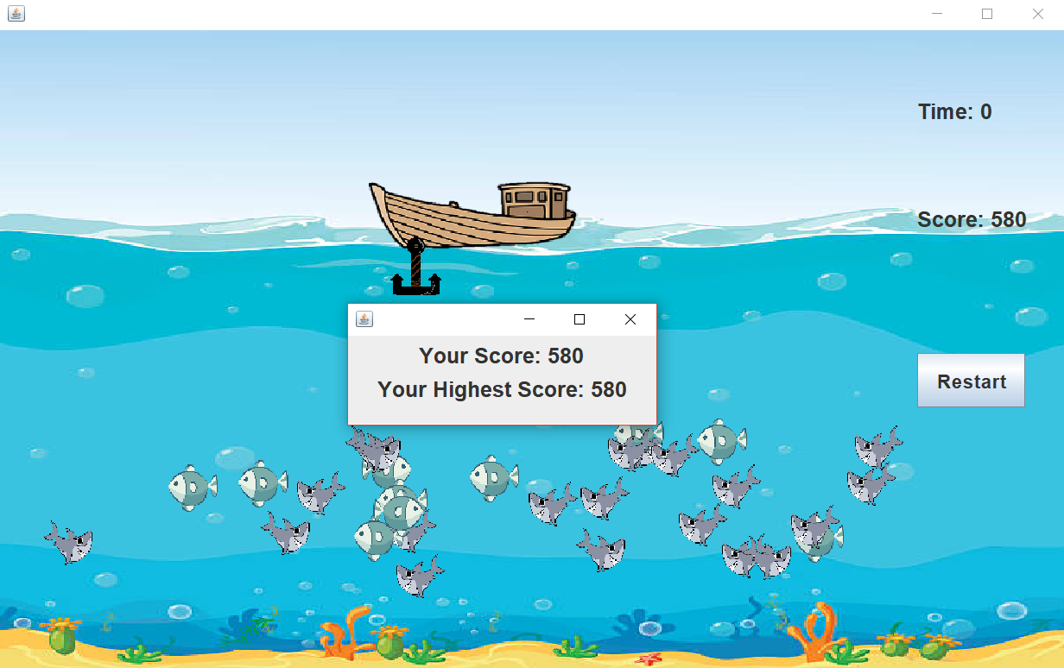
玩法流程-4
在時間(time)等於0後，遊戲中止。
跳出成績視窗，以及紀錄目前最高的成績。

Slide 7
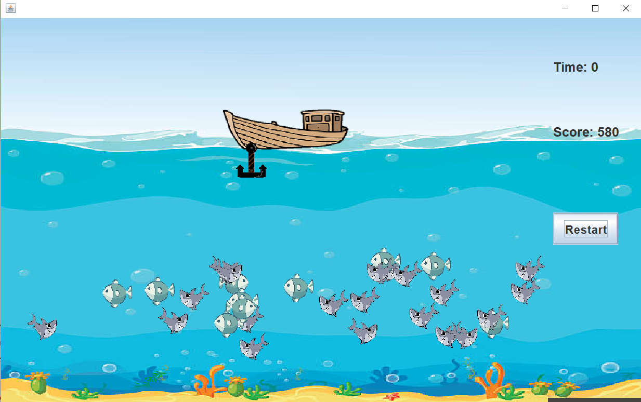
玩法流程-5
關閉成績結算視窗後，
再按下restart 按鈕即可重新遊玩。

Slide 8
分工表
遊戲主架構(船和魚的移動、Start、Take)：
許嘉倫、戴源
功能優化處理(Restart、Score視窗、魚的轉向)：
施銘峻、黃聖宇

